Slide 1
Реализация процессов ведения единого автоматизированного учета нормативных правовых актов
«Санкт-Петербургский государственный электротехнический университет
«ЛЭТИ» им. В.И.Ульянова (Ленина)»
(СПбГЭТУ «ЛЭТИ»)
Выполнил: Ленский Илья Ильич, гр. 5303
Руководитель: Лисс Анна Александровна, к.т.н., доцент
Консультант от предприятия: Клиновицкий Дмитрий Николаевич, начальник ОРБТ, АО «Кодекс»
Санкт-Петербург, 2021

Slide 2
Цель и задачи
Цель: разработка интеграционного модуля (далее модуль) для поиска коррупциогенных факторов и пробелов в законодательстве в нормативных правовых актах (НПА)
Задачи:
Сбор и формализация требований к модулю.
Проектирование модуля.
Реализация фильтрации списка НПА и поиска корр. факторов и пробелов.
Реализация интеграционного модуля.

Slide 3
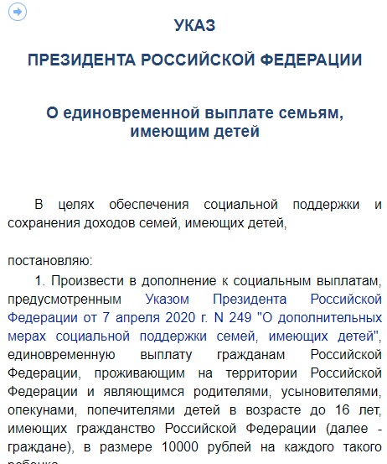
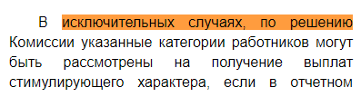
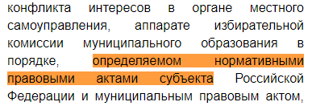
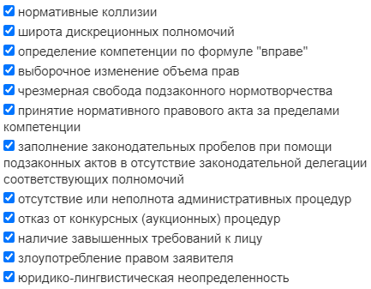
НПА. Корр. фактор. Пробел.
Рис. 3 – Пример пробела в законодательстве
Рис. 2 – Пример корр. фактора (широта дискреционных полномочий)
Рис. 4 – Классификатор коррупциогенных факторов
Рис. 1 – Пример НПА

Slide 4
Актуальность
Почему?
Приказ Генпрокуратуры России от 02.10.2007 N 155 (об организации прокурорского надзора за законностью НПА…)
Приказ Генпрокуратуры России от 24.11.2008 N 243 (об участии прокуратуры в законопроектной работе…)
Постановление Правительства РФ от 26.02.2010 N 96 (об антикоррупционной экспертизе НПА и проектов)
Кто? Департамент «Продвижения и дистрибутирования» совместно с отделом «Управления создания информационных продуктов»
Для кого?
Органов местного самоуправления.
Прокуратуры.

Slide 5
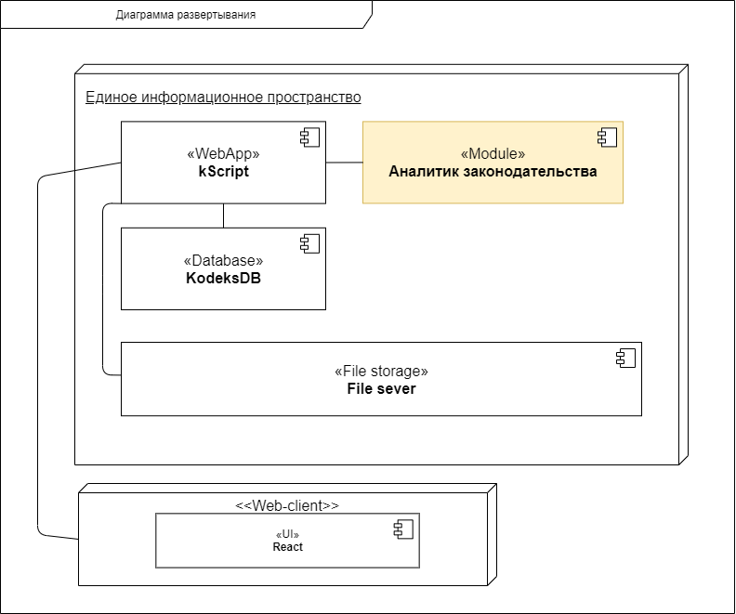
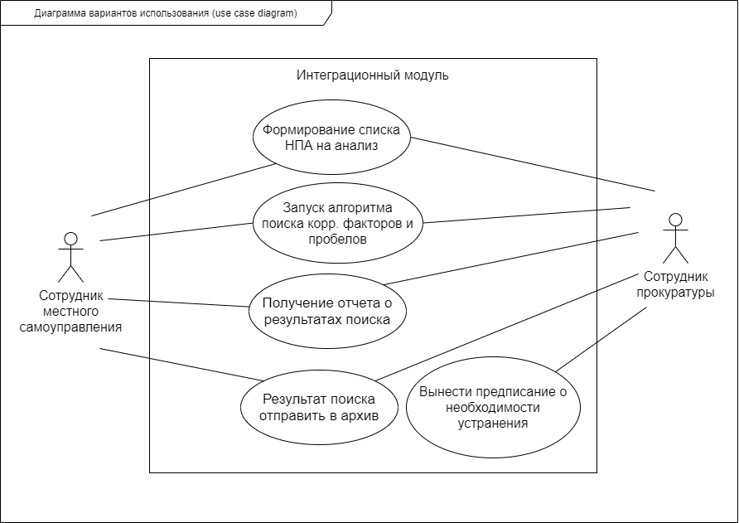
Формализованные требования (нефункциональные и функциональные)
Рис. 1 – Место модуля в программной среде
Рис. 2 – Варианты использования модуля

Slide 6
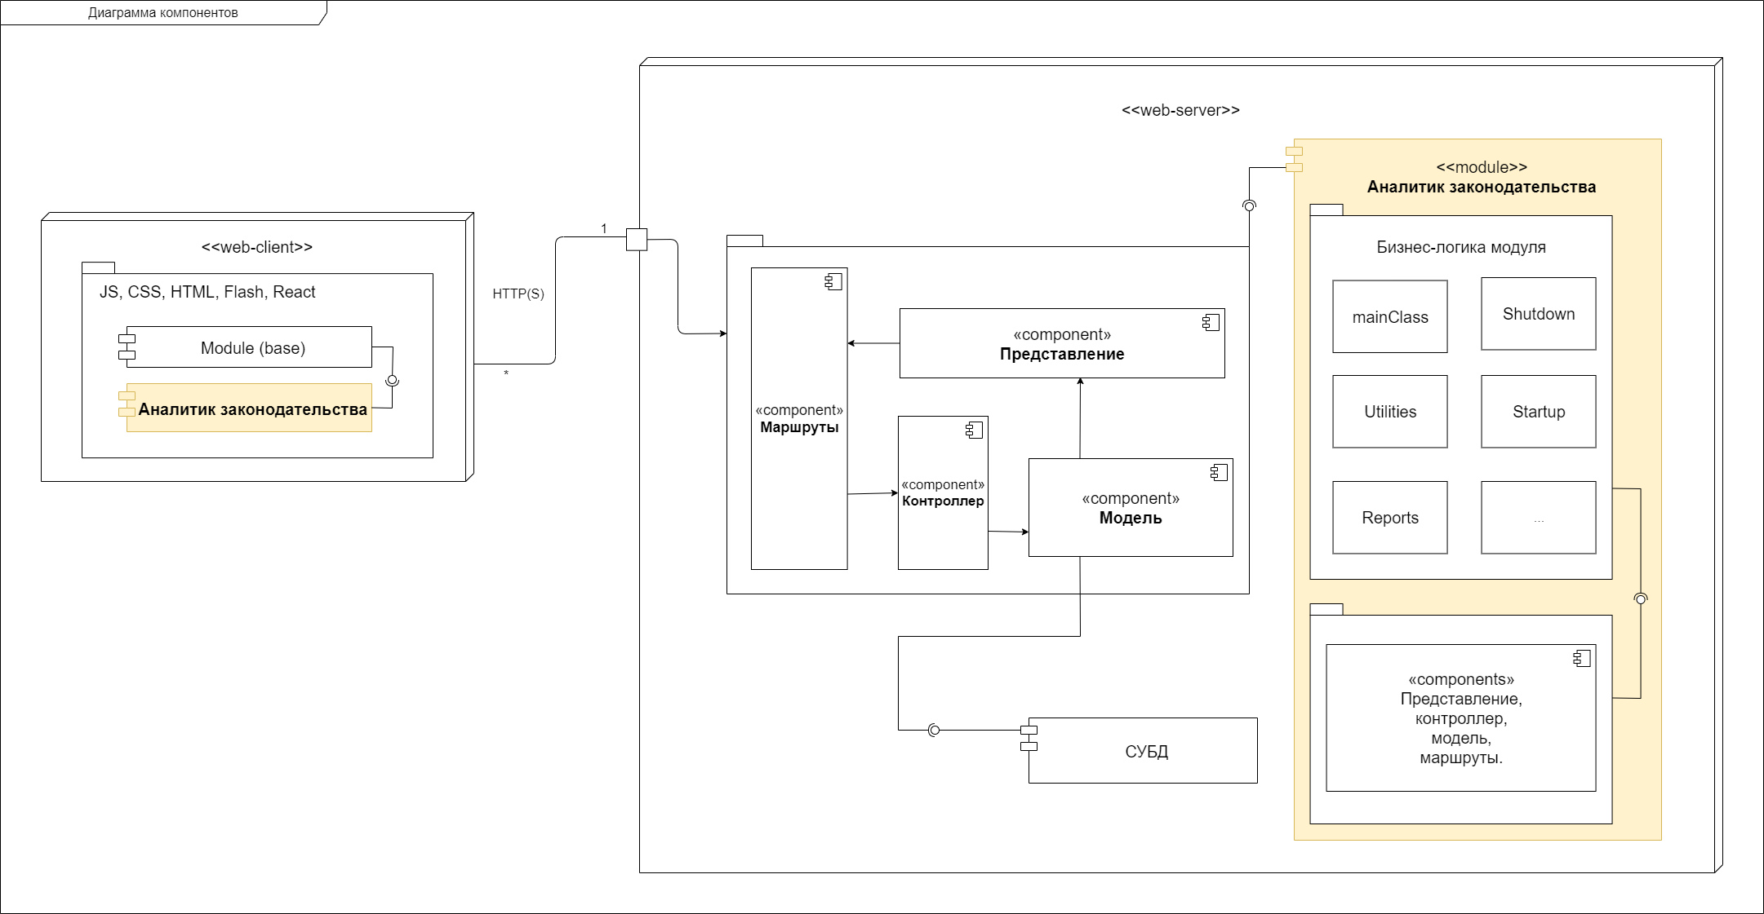
Проектирование архитектуры модуля

Slide 7
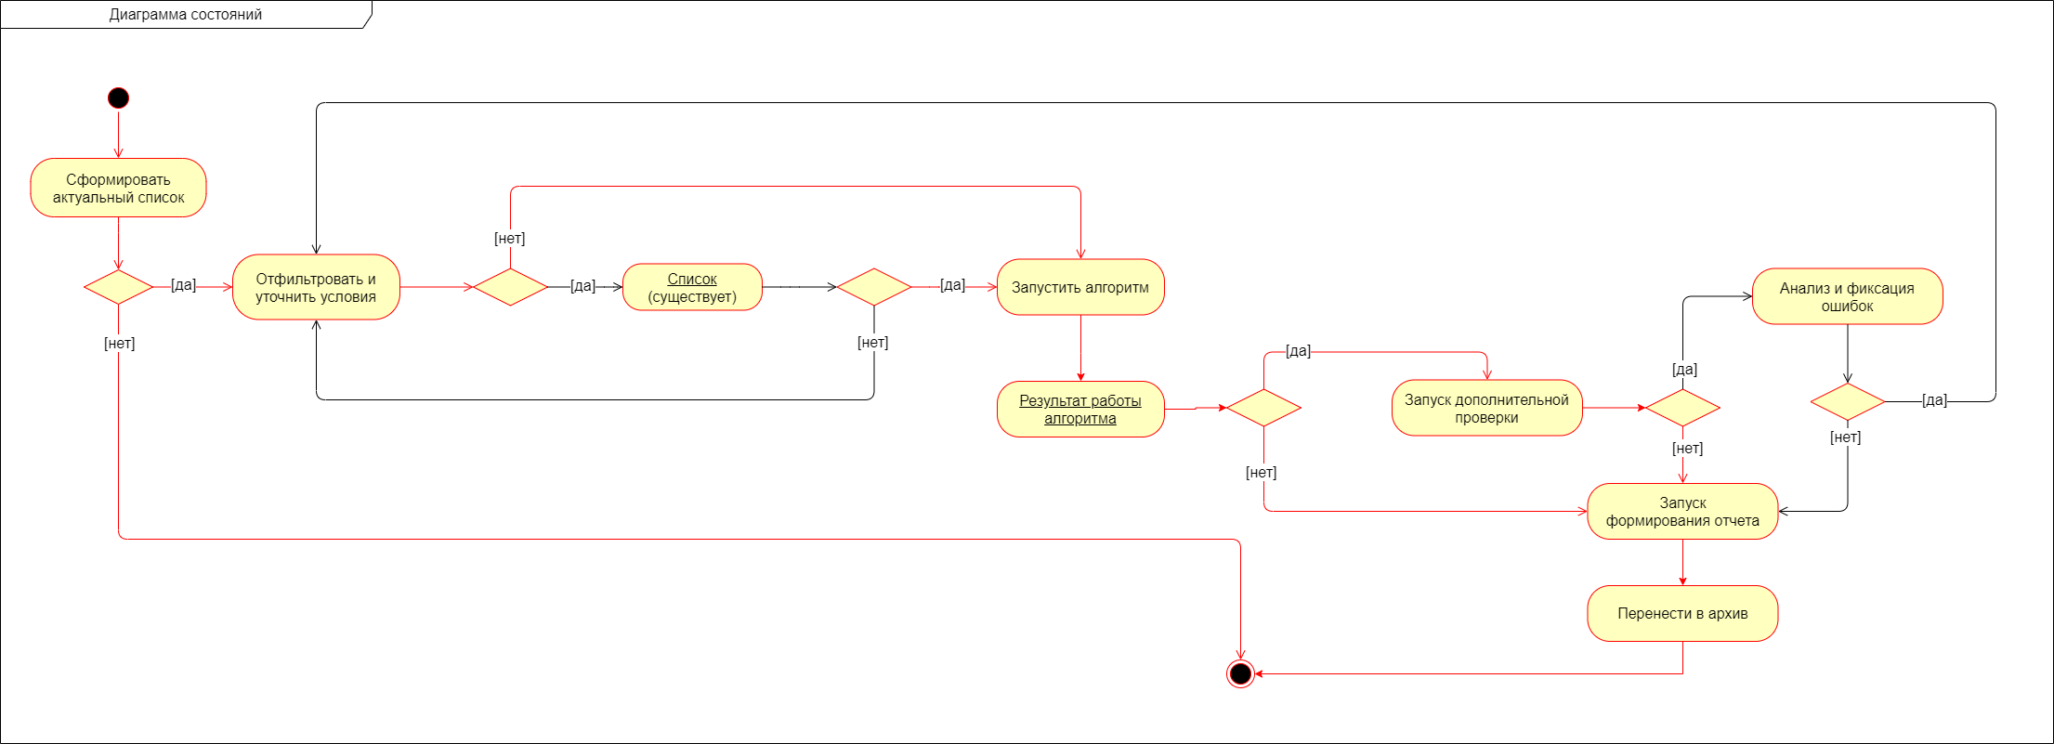
Проектирование состояний модуля

Slide 8
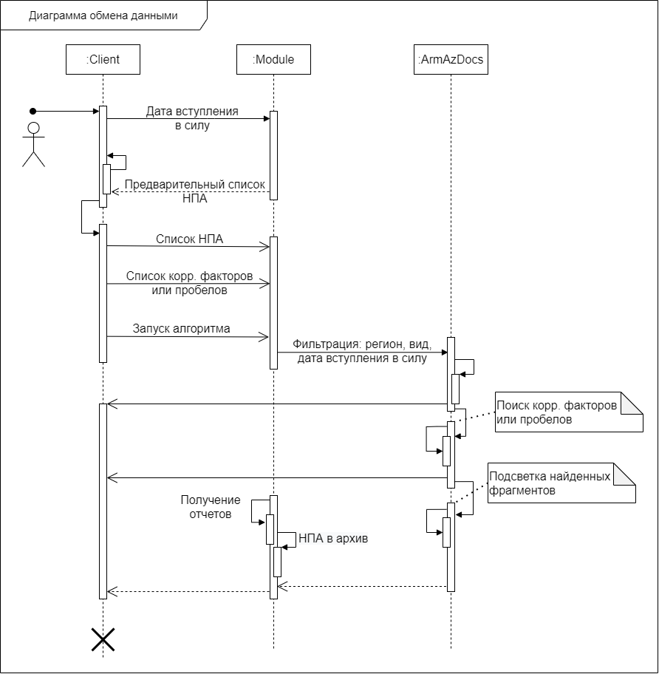
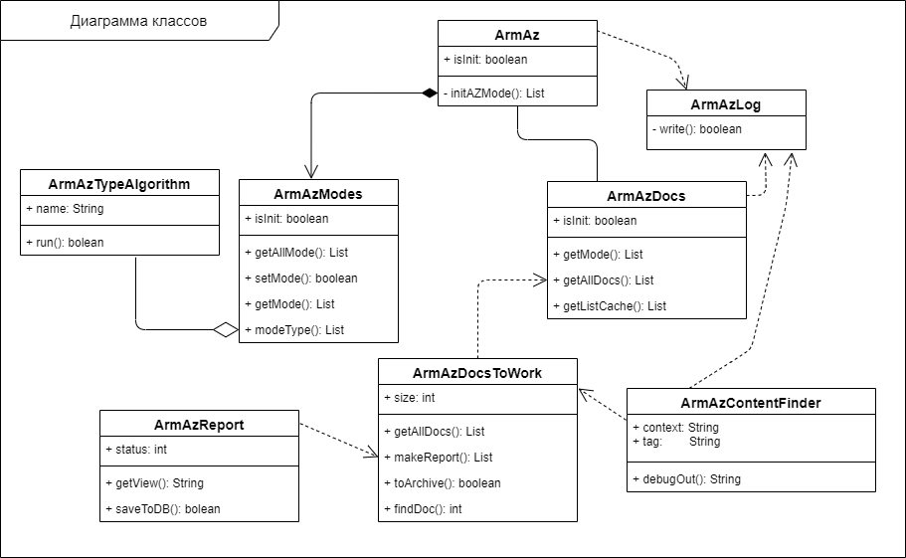
Проектирование обмена данными и классов
Рис. 1 – Диаграмма обмена данными на примере диаграммы последовательности
Рис. 2 – Диаграмма классов модуля

Slide 9
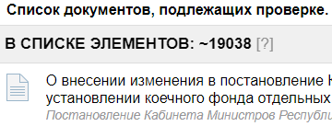
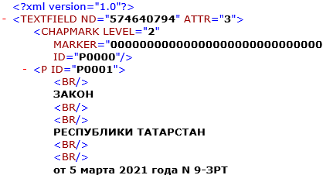
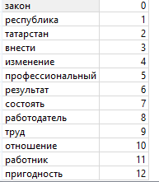
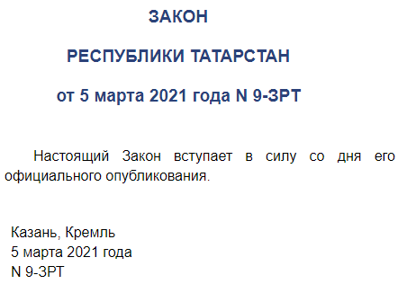
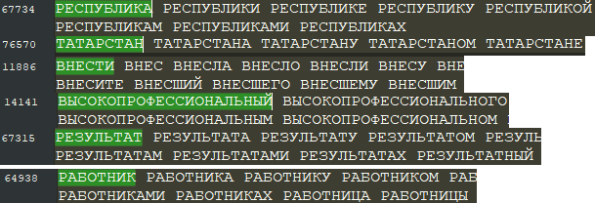
Реализация фильтрации и поиска (списка НПА, корр. факторов и пробелов)
Рис. 1 – Предварительный список НПА
Рис. 3 – Пример xml-разметки
Рис. 4 – Пример словоформ документа (НПА)
Рис. 2 – Пример критериев фильтра
Рис. 5 – Пример общего списка словоформ

Slide 10
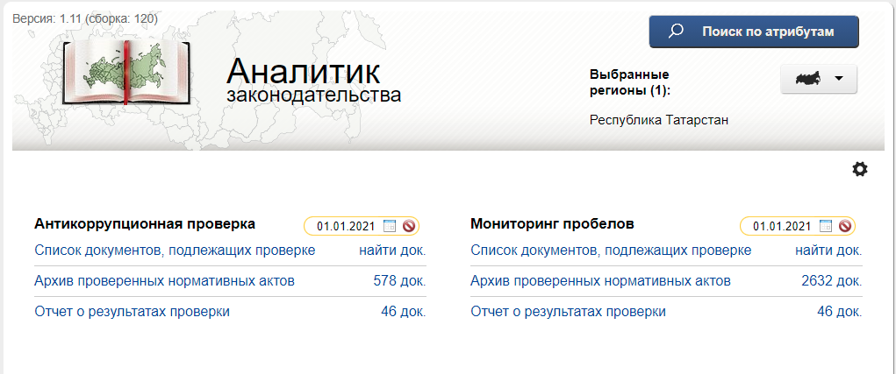









Реализация (главная страница)

Slide 11
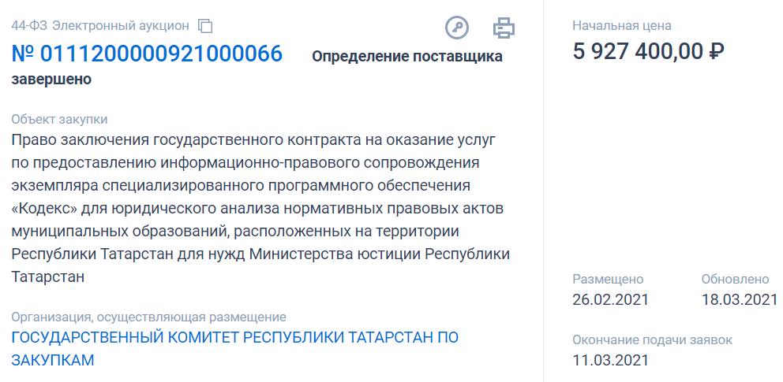
Использование
Электронный аукцион на площадке «госзакупки» на оказание услуг юридического анализа нормативных правовых актов муниципальных образований:
https://zakupki.gov.ru/epz/order/notice/ea44/view/common-info.html?regNumber=0111200000921000066

Slide 12
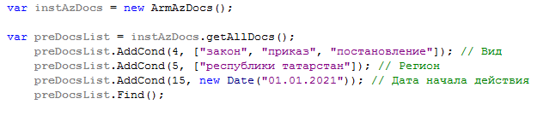
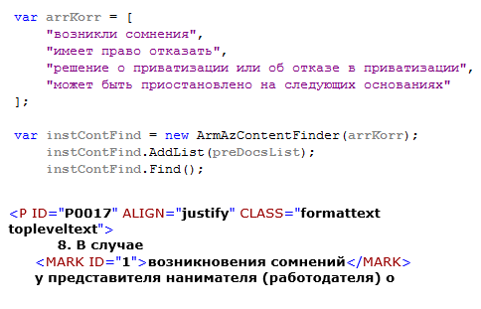

Заключение
Цель была достигнута – модуль был разработан.
Решены все задачи:
собраны и формализованы требования;
спроектированы все условия для успешной реализации;
реализована фильтрация списка НПА. Рисунок 1;
реализован поиск корр. факторов и пробелов. Рисунок 2;
модуль был реализован. Рисунок 3.
А также, был приведен пример использования.
Рис. 1 – Пример инициализированного экземпляра класса
Рис. 3 – Пример реализованного, активированного модуля
Рис. 2 – Пример запуска поиска и его результат
В дальнейшем, планируется добавить методы машинного обучения для построения смыслового портрета абзацев НПА.

Slide 13
БЛАГОДАРЮ ЗА ВНИМАНИЕ!
Готов ответить на Ваши вопросы
Выполнил: Ленский Илья Ильич, гр. 5303
Руководитель: Лисс Анна Александровна, к.т.н., доцент
Консультант от предприятия: Клиновицкий Дмитрий Николаевич, начальник ОРБТ, АО «Кодекс»

